Slide 1
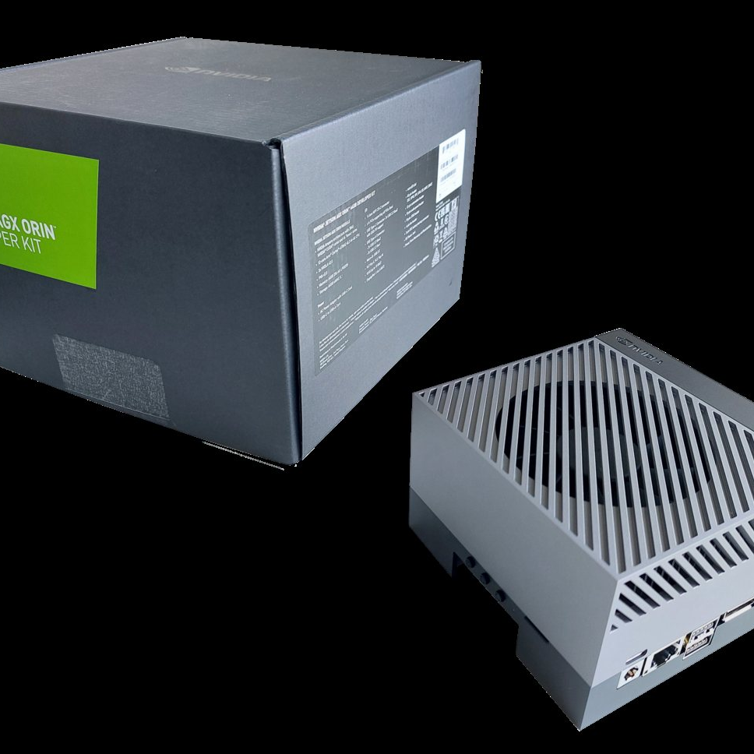
Sun'iy intellektga asoslangan kompyuter tizimlari muhandisligi
MA'RUZA · M6 · 2 soat
Edge AI va intellektual o'rnatilgan kompyuter tizimlari
O‘qituvchi: S.Iskandarova, t.f.f.d. (PhD), dotsent
2026-2027 o‘quv yili
https://aiscan.airi.uz/ktm/
Rasm: Auledas · Wikimedia Commons · CC BY 4.0

Slide 2
◆ MA’RUZA REJASI
Reja
01
Edge AI konsepsiyasi va hisoblash darajalari
02
Embedded AI tizimlari va real vaqt talablari
03
TinyML texnologiyalari
04
NVIDIA Jetson va Google Edge TPU platformalari
05
Dasturiy vositalar zanjiri: konvertatsiya, kvantlash, delegat
06
IoT va Edge AI integratsiyasi
M6 · Edge AI va intellektual o'rnatilgan kompyuter tizimlari
2

Slide 3
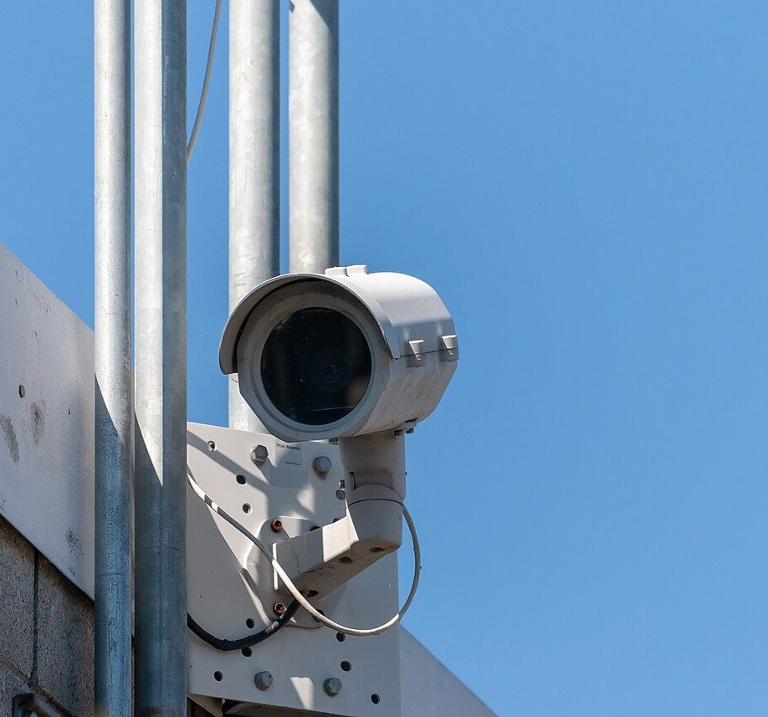
01
REJA BANDI
Edge AI konsepsiyasi va hisoblash darajalari
Rasm: Cody Logan · Wikimedia Commons · CC BY-SA 4.0

Slide 4
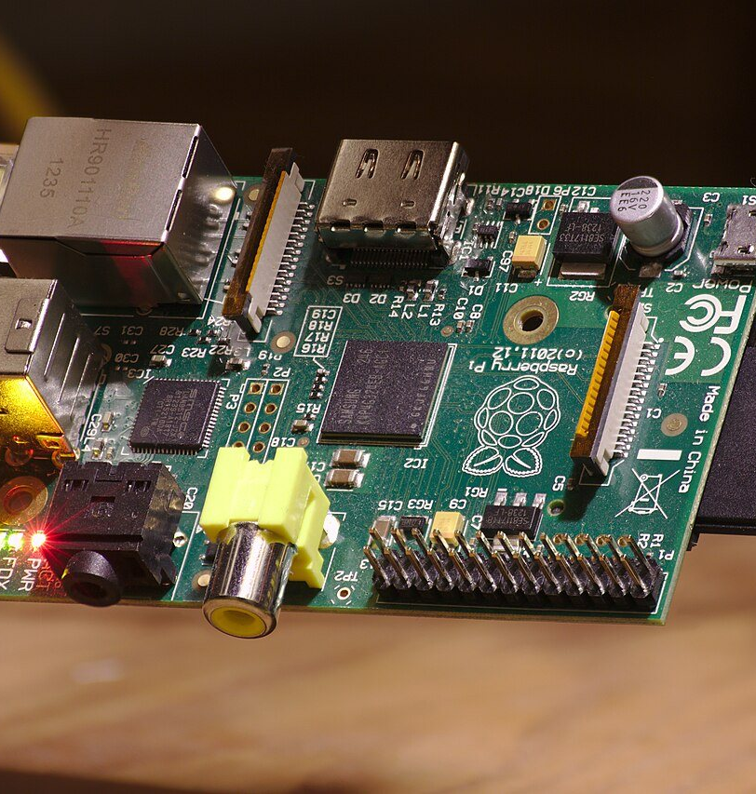
◆ 1-REJA
Edge AI konsepsiyasi va hisoblash darajalari
⚙ AMALIYOTDA
Zamonaviy intellektual tizimlarda hisoblash bir nechta darajaga taqsimlanadi.
Bulut (cloud) — model o'qitish, katta modellar, tarixiy tahlil. Tuman yoki chekka server (fog / edge server) — zavod, kasalxona yoki telekom bazaviy stansiyasidagi kichik server (masalan, bir nechta L4 yoki Jetson AGX Orin bilan), o'nlab kameralarni qayta ishlaydi.
01
Edge AI konsepsiyasining asosiy tamoyili — ma'lumotni emas, qarorni uzatish.
Kamera xom videoni emas, «konveyerda nuqsonli mahsulot №4471» degan hodisani yuboradi; bu uzatish hajmini ming martalab kamaytiradi va qaror kechikishini millisekundlar darajasiga tushiradi.
02
Rasm: Ragesoss · Wikimedia Commons · CC BY-SA 3.0
M6 · Edge AI va intellektual o'rnatilgan kompyuter tizimlari
4
Notes:
Zamonaviy intellektual tizimlarda hisoblash bir nechta darajaga taqsimlanadi. Bulut (cloud) — model o'qitish, katta modellar, tarixiy tahlil. Tuman yoki chekka server (fog / edge server) — zavod, kasalxona yoki telekom bazaviy stansiyasidagi kichik server (masalan, bir nechta L4 yoki Jetson AGX Orin bilan), o'nlab kameralarni qayta ishlaydi. Qurilma chekkasi (device edge) — kamera, shlyuz, robot, telefon ichidagi hisoblash moduli. Nihoyat, sensor chekkasi (TinyML) — batareyali mikrokontrollerda, sensor yonida bajariladigan juda kichik modellar.
Edge AI konsepsiyasining asosiy tamoyili — ma'lumotni emas, qarorni uzatish. Kamera xom videoni emas, «konveyerda nuqsonli mahsulot №4471» degan hodisani yuboradi; bu uzatish hajmini ming martalab kamaytiradi va qaror kechikishini millisekundlar darajasiga tushiradi. Ikkinchi tamoyil — hamkorlik: chekka qurilma tez va arzon qarorlarni o'zi qabul qiladi, ishonchsiz holatlarni (past ehtimollik) bulutga yuboradi, bulut esa yangilangan modelni qaytarib beradi. Uchinchi tamoyil — avtonomlik: tarmoq yo'q bo'lsa ham asosiy funksiya ishlashi shart.

Slide 5
◆ 1-REJA
Edge AI konsepsiyasi va hisoblash darajalari
Daraja | Tipik apparat | Quvvat | Xotira | Tipik model | Kechikish maqsadi
Bulut | H100/B200 serverlar | kVt'lar | 80 GB+ / GPU | LLM, diffuziya, o'qitish | 100 ms – s
Chekka server | L4, AGX Orin, Xeon-D | 50–300 Vt | 16–64 GB | YOLO, segmentatsiya, kichik LLM | 10–50 ms
Qurilma chekkasi | Orin Nano/NX, Coral, telefon NPU | 2–25 Vt | 1–16 GB | MobileNet, YOLO-nano, ASR | 5–30 ms
TinyML | Cortex-M4/M7/M55, ESP32-S3 | 1–100 mVt | 64 KB – 2 MB SRAM | kalit so'z, anomaliya, imo-ishora | 10–100 ms
M6 · Edge AI va intellektual o'rnatilgan kompyuter tizimlari
5

Slide 6
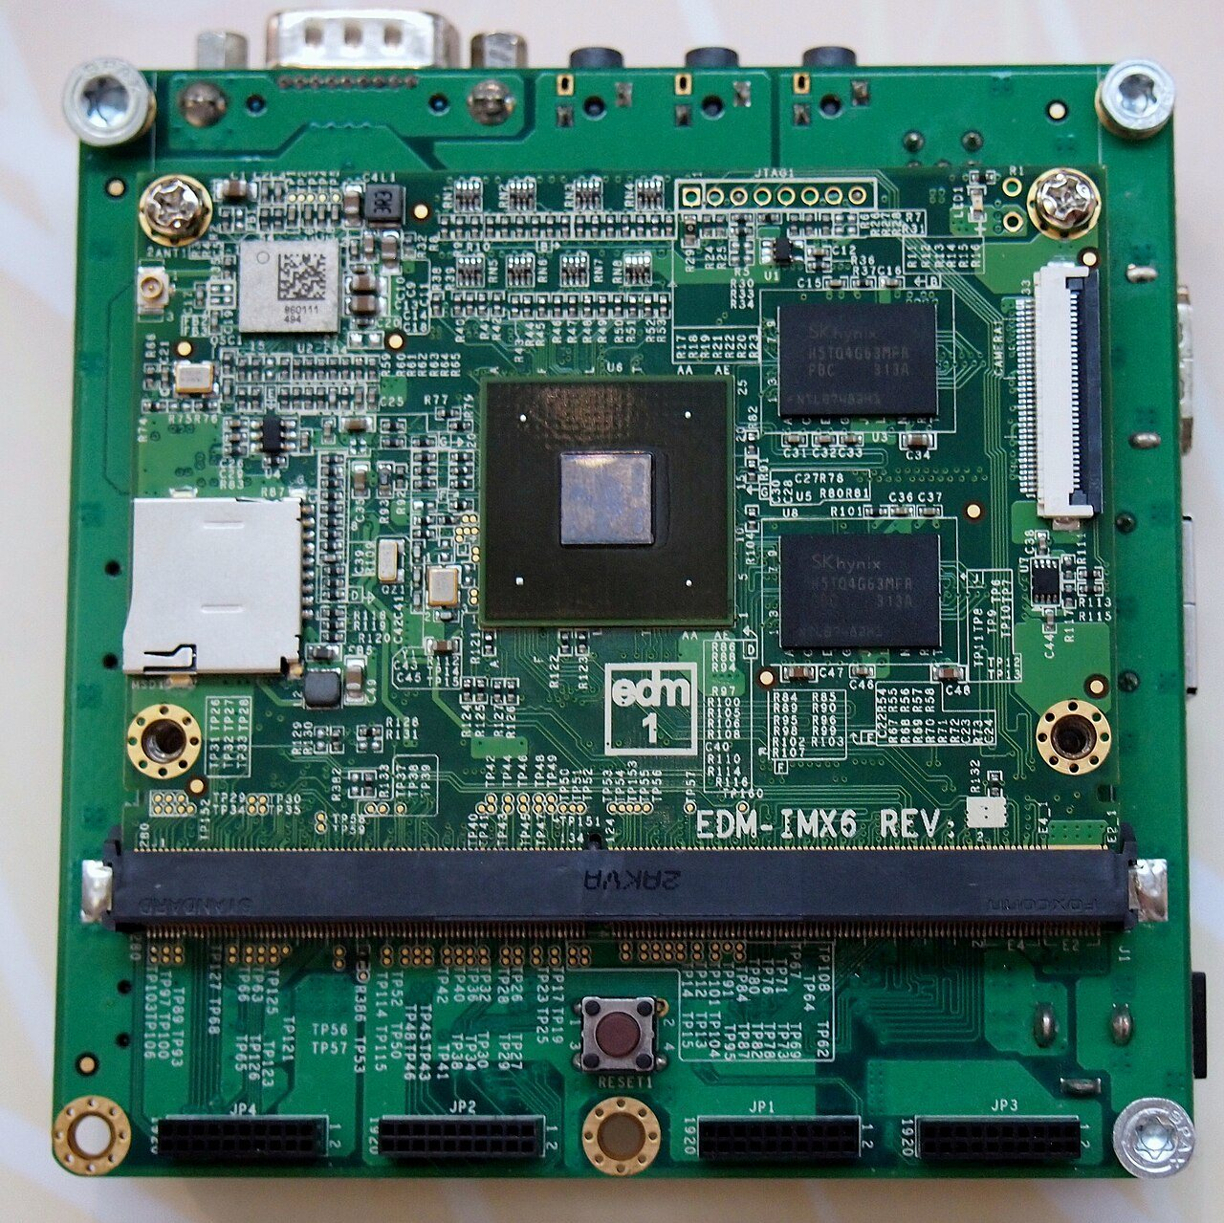
02
REJA BANDI
Embedded AI tizimlari va real vaqt talablari
Rasm: Ordercrazy · Wikimedia Commons · CC0

Slide 7
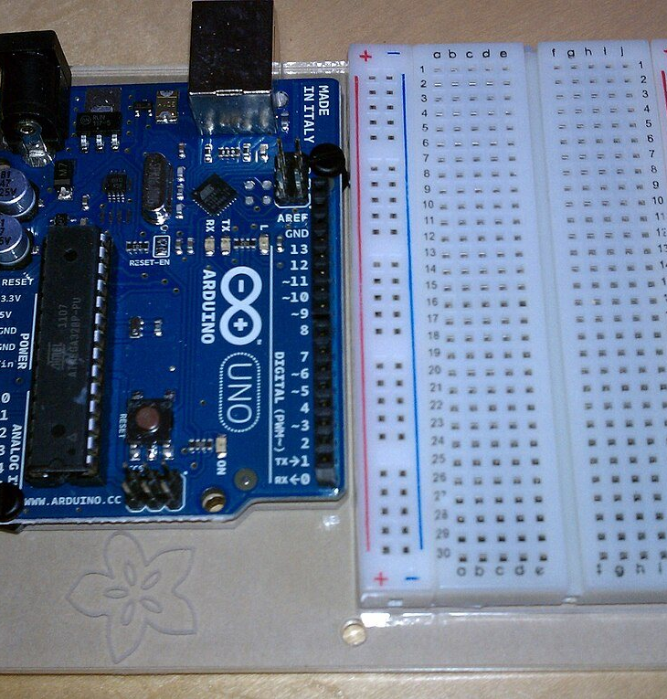
◆ 2-REJA
Embedded AI tizimlari va real vaqt talablari
⚙ AMALIYOTDA
O'rnatilgan tizim (embedded system) — muayyan funksiyani bajarish uchun qurilma ichiga joylashtirilgan ixtisoslashgan kompyuter.
Unga sun'iy intellekt qo'shilganda «Embedded AI» yoki «intellektual o'rnatilgan tizim» paydo bo'ladi. Oddiy o'rnatilgan tizimdan farqi — xulq-atvor qoidalar bilan emas, ma'lumotdan o'rganilgan model bilan belgilanadi, bu esa tekshirish (verification) va ishonchlilik masalalarini murakkablashtiradi.
01
Rasm: TreyDanger · Wikimedia Commons · CC BY 2.0
M6 · Edge AI va intellektual o'rnatilgan kompyuter tizimlari
7
Notes:
O'rnatilgan tizim (embedded system) — muayyan funksiyani bajarish uchun qurilma ichiga joylashtirilgan ixtisoslashgan kompyuter. Unga sun'iy intellekt qo'shilganda «Embedded AI» yoki «intellektual o'rnatilgan tizim» paydo bo'ladi. Oddiy o'rnatilgan tizimdan farqi — xulq-atvor qoidalar bilan emas, ma'lumotdan o'rganilgan model bilan belgilanadi, bu esa tekshirish (verification) va ishonchlilik masalalarini murakkablashtiradi.
Real vaqt rejimida ishlash (real-time) atamasi «tez» degani emas, balki «belgilangan muddat ichida kafolatlangan» deganidir. Qattiq real vaqt (hard real-time) tizimlarda muddatni o'tkazib yuborish — tizim nosozligi (avtomobil tormozi, tibbiy qurilma); yumshoq real vaqt (soft real-time) tizimlarda — sifat pasayishi (video kadr tushib qolishi). Sun'iy intellekt modellari uchun muhim ko'rsatkich o'rtacha emas, balki eng yomon holat yoki yuqori persentil kechikishi (p99). GPU'da ishlaydigan modellarning kechikishi odatda deterministik emas: xotira ajratish, kernel kompilyatsiyasi, operatsion tizimning boshqa jarayonlari ta'sir qiladi. Shu sababli real vaqt tizimlarda quyidagi amaliyotlar qo'llaniladi: barcha xotirani ishga tushirishda oldindan ajratish, birinchi inferensni «isitish», modelni TensorRT yoki tflite'da oldindan kompilyatsiya qilish, inferens ipini yuqori ustuvorlikka va alohida yadroga bog'lash, Jetson'da nvpmodel va jetson_clocks bilan chastotalarni qotirish, zarur bo'lsa Linux'da PREEMPT_RT yadro yoki alohida real vaqt operatsion tizimi (Zephyr, FreeRTOS) ishlatish.
Quvur (pipeline) nuqtai nazaridan inferens — kamera → dekodlash → oldindan qayta ishlash (o'lcham o'zgartirish, normalizatsiya) → model → keyingi qayta ishlash (NMS, kuzatish) → qaror. Ko'pincha modelning o'zi quvur vaqtining yarmidan kamini oladi; qolgani JPEG dekodlash, rang fazosi konvertatsiyasi va CPU–GPU nusxalashga ketadi. Jetson'da bu bosqichlar NVDEC apparat dekoderi, VIC (Video Image Compositor) va DeepStream SDK orqali GPU'ga yuklanadi, shunda CPU bo'shab qoladi.

Slide 8
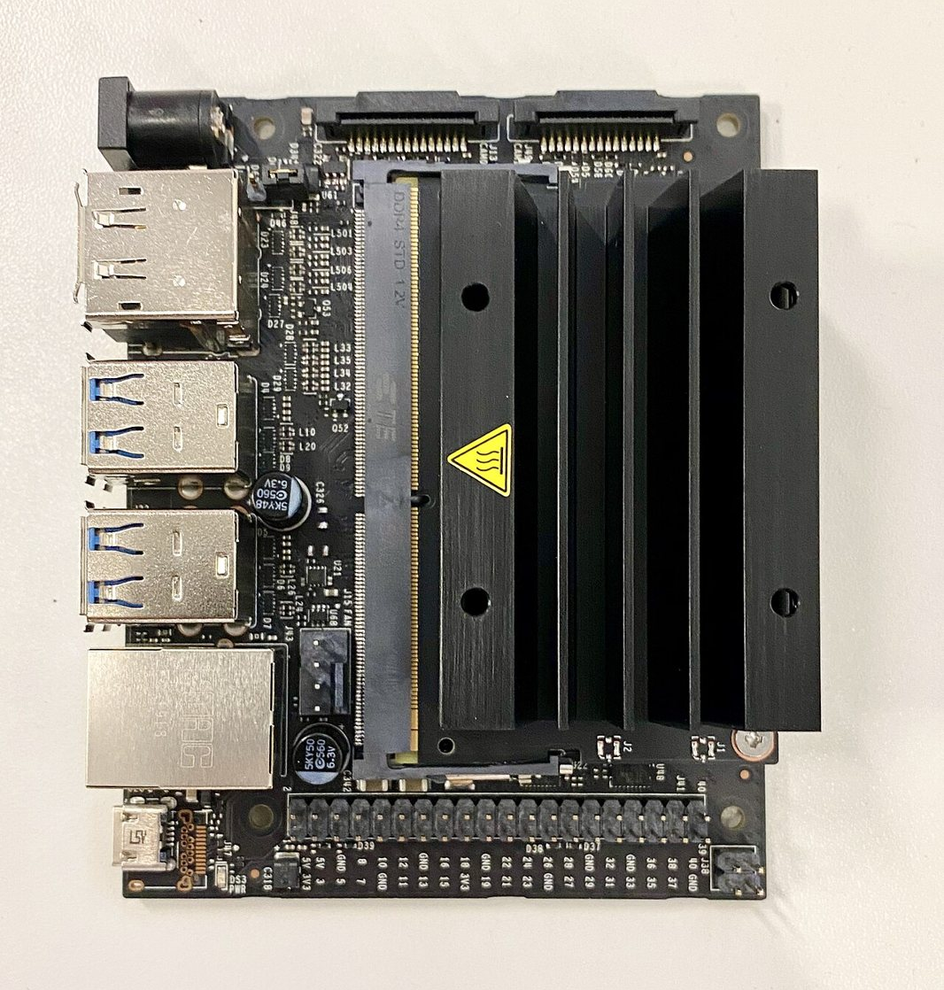
◆ 2-REJA
Embedded AI tizimlari va real vaqt talablari
⚙ AMALIYOTDA
Real vaqt rejimida ishlash (real-time) atamasi «tez» degani emas, balki «belgilangan muddat ichida kafolatlangan» deganidir.
Qattiq real vaqt (hard real-time) tizimlarda muddatni o'tkazib yuborish — tizim nosozligi (avtomobil tormozi, tibbiy qurilma); yumshoq real vaqt (soft real-time) tizimlarda — sifat pasayishi (video kadr tushib qolishi).
02
Quvur (pipeline) nuqtai nazaridan inferens — kamera → dekodlash → oldindan qayta ishlash (o'lcham o'zgartirish, normalizatsiya) → model → keyingi qayta ishlash (NMS, kuzatish) → qaror.
Ko'pincha modelning o'zi quvur vaqtining yarmidan kamini oladi; qolgani JPEG dekodlash, rang fazosi konvertatsiyasi va CPU–GPU nusxalashga ketadi.
03
Rasm: Ubahnverleih · Wikimedia Commons · CC0
M6 · Edge AI va intellektual o'rnatilgan kompyuter tizimlari
8
Notes:
O'rnatilgan tizim (embedded system) — muayyan funksiyani bajarish uchun qurilma ichiga joylashtirilgan ixtisoslashgan kompyuter. Unga sun'iy intellekt qo'shilganda «Embedded AI» yoki «intellektual o'rnatilgan tizim» paydo bo'ladi. Oddiy o'rnatilgan tizimdan farqi — xulq-atvor qoidalar bilan emas, ma'lumotdan o'rganilgan model bilan belgilanadi, bu esa tekshirish (verification) va ishonchlilik masalalarini murakkablashtiradi.
Real vaqt rejimida ishlash (real-time) atamasi «tez» degani emas, balki «belgilangan muddat ichida kafolatlangan» deganidir. Qattiq real vaqt (hard real-time) tizimlarda muddatni o'tkazib yuborish — tizim nosozligi (avtomobil tormozi, tibbiy qurilma); yumshoq real vaqt (soft real-time) tizimlarda — sifat pasayishi (video kadr tushib qolishi). Sun'iy intellekt modellari uchun muhim ko'rsatkich o'rtacha emas, balki eng yomon holat yoki yuqori persentil kechikishi (p99). GPU'da ishlaydigan modellarning kechikishi odatda deterministik emas: xotira ajratish, kernel kompilyatsiyasi, operatsion tizimning boshqa jarayonlari ta'sir qiladi. Shu sababli real vaqt tizimlarda quyidagi amaliyotlar qo'llaniladi: barcha xotirani ishga tushirishda oldindan ajratish, birinchi inferensni «isitish», modelni TensorRT yoki tflite'da oldindan kompilyatsiya qilish, inferens ipini yuqori ustuvorlikka va alohida yadroga bog'lash, Jetson'da nvpmodel va jetson_clocks bilan chastotalarni qotirish, zarur bo'lsa Linux'da PREEMPT_RT yadro yoki alohida real vaqt operatsion tizimi (Zephyr, FreeRTOS) ishlatish.
Quvur (pipeline) nuqtai nazaridan inferens — kamera → dekodlash → oldindan qayta ishlash (o'lcham o'zgartirish, normalizatsiya) → model → keyingi qayta ishlash (NMS, kuzatish) → qaror. Ko'pincha modelning o'zi quvur vaqtining yarmidan kamini oladi; qolgani JPEG dekodlash, rang fazosi konvertatsiyasi va CPU–GPU nusxalashga ketadi. Jetson'da bu bosqichlar NVDEC apparat dekoderi, VIC (Video Image Compositor) va DeepStream SDK orqali GPU'ga yuklanadi, shunda CPU bo'shab qoladi.

Slide 9
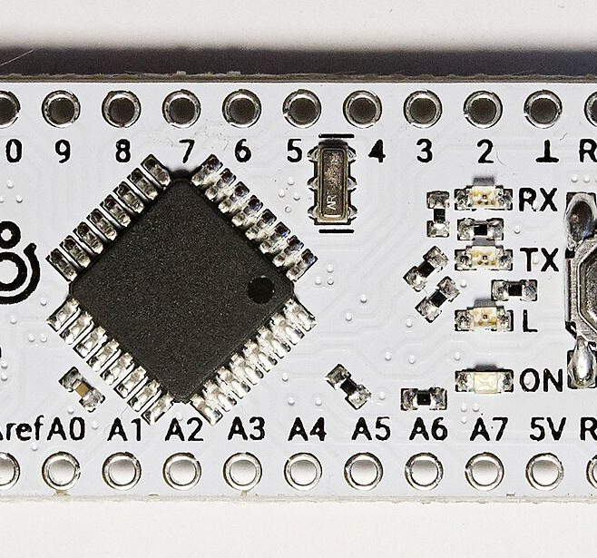
03
REJA BANDI
TinyML texnologiyalari
Rasm: Retired electrician · Wikimedia Commons · CC0

Slide 10
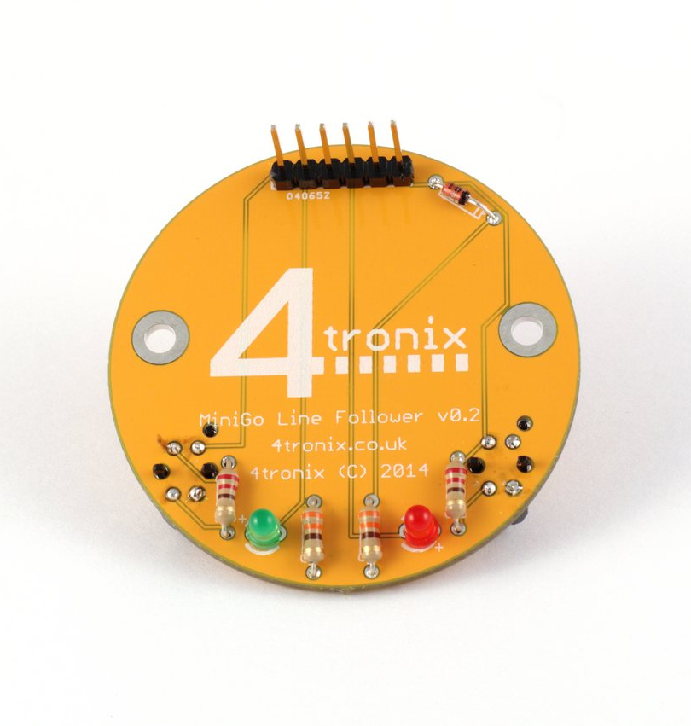
◆ 3-REJA
TinyML texnologiyalari
⚙ AMALIYOTDA
TinyML — mashinali o'qitish modellarini milliVatt darajasidagi quvvat bilan ishlaydigan mikrokontrollerlarda bajarish yo'nalishi.
Tipik maqsad qurilma: Arm Cortex-M4F, 80–200 MHz, 256 KB flesh, 64–320 KB SRAM, suzuvchi nuqtali blok bor, lekin kesh va operatsion tizim deyarli yo'q.
01
TinyML'ning texnik asoslari: modellar o'nlab–yuzlab kilobayt (masalan, kalit so'z aniqlovchi DS-CNN ~20–50 KB, odam aniqlash uchun MobileNet-v1 0,25x ~250–300 KB INT8); barcha og'irliklar INT8'ga kvantlangan, hisoblash butun sonli arifmetikada; xotira statik…
Arm Ethos-U55/U65 microNPU'lari Cortex-M55 bilan birga INT8 konvolyutsiyani apparat darajasida tezlashtirib, bir xil quvvatda o'nlab marta ko'proq amal bajaradi.
02
Rasm: Gareth Halfacree from Bradford, UK · Wikimedia Commons · CC BY-SA 2.0
M6 · Edge AI va intellektual o'rnatilgan kompyuter tizimlari
10
Notes:
TinyML — mashinali o'qitish modellarini milliVatt darajasidagi quvvat bilan ishlaydigan mikrokontrollerlarda bajarish yo'nalishi. Tipik maqsad qurilma: Arm Cortex-M4F, 80–200 MHz, 256 KB flesh, 64–320 KB SRAM, suzuvchi nuqtali blok bor, lekin kesh va operatsion tizim deyarli yo'q. Bunday qurilma yillab bitta tangasimon batareyada ishlashi mumkin, shuning uchun TinyML «doim yoqiq» (always-on) vazifalar uchun ideal: kalit so'zni aniqlash («Hey Siri» uslubida), sensor orqali uskuna tebranishida anomaliyani sezish, akselerometr bilan harakat turini aniqlash, kichik kamerada odam bor-yo'qligini aniqlash.
TinyML'ning texnik asoslari: modellar o'nlab–yuzlab kilobayt (masalan, kalit so'z aniqlovchi DS-CNN ~20–50 KB, odam aniqlash uchun MobileNet-v1 0,25x ~250–300 KB INT8); barcha og'irliklar INT8'ga kvantlangan, hisoblash butun sonli arifmetikada; xotira statik — dinamik ajratish yo'q, «tensor arena» deb ataladigan bitta bufer oldindan ajratiladi; dasturiy stek — TensorFlow Lite for Microcontrollers (TFLM), Arm CMSIS-NN kernellari (Cortex-M'ning SIMD ko'rsatmalaridan foydalanadi), Edge Impulse kabi platformalar. Arm Ethos-U55/U65 microNPU'lari Cortex-M55 bilan birga INT8 konvolyutsiyani apparat darajasida tezlashtirib, bir xil quvvatda o'nlab marta ko'proq amal bajaradi.
TinyML loyihasida muhandis quyidagi balansni ushlab turadi: model aniqligi, flesh hajmi (model + kod), SRAM (arena + aktivatsiyalar), inferens vaqti (davomiylik va chastota orqali energiya) va batareya umri. Masalan, 1 mJ/inferens sarflaydigan model sekundiga bir marta ishlasa, 1000 mAh (≈ 3,7 Vt·soat ≈ 13 kJ) batareya nazariy jihatdan yillarcha yetadi; lekin radio uzatish ko'pincha inferensdan ko'proq energiya oladi, shuning uchun «qarorni uzatish» tamoyili bu yerda ham ishlaydi.

Slide 11
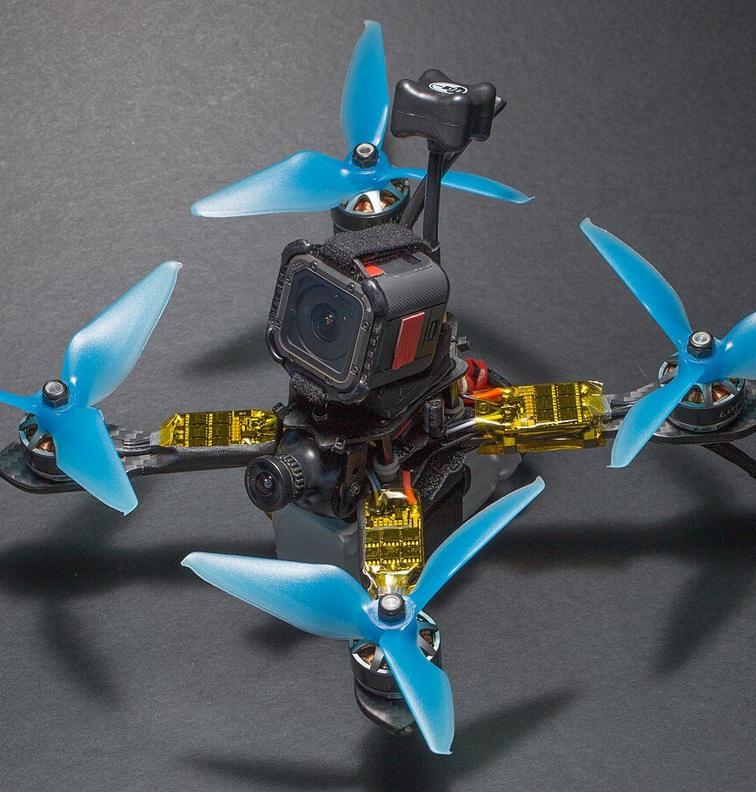
◆ 3-REJA
TinyML texnologiyalari
⚙ AMALIYOTDA
TinyML loyihasida muhandis quyidagi balansni ushlab turadi: model aniqligi, flesh hajmi (model + kod), SRAM (arena + aktivatsiyalar), inferens vaqti (davomiylik va chastota orqali energiya) va batareya umri.
03
Rasm: Lucasbosch · Wikimedia Commons · CC BY-SA 3.0
M6 · Edge AI va intellektual o'rnatilgan kompyuter tizimlari
11
Notes:
TinyML — mashinali o'qitish modellarini milliVatt darajasidagi quvvat bilan ishlaydigan mikrokontrollerlarda bajarish yo'nalishi. Tipik maqsad qurilma: Arm Cortex-M4F, 80–200 MHz, 256 KB flesh, 64–320 KB SRAM, suzuvchi nuqtali blok bor, lekin kesh va operatsion tizim deyarli yo'q. Bunday qurilma yillab bitta tangasimon batareyada ishlashi mumkin, shuning uchun TinyML «doim yoqiq» (always-on) vazifalar uchun ideal: kalit so'zni aniqlash («Hey Siri» uslubida), sensor orqali uskuna tebranishida anomaliyani sezish, akselerometr bilan harakat turini aniqlash, kichik kamerada odam bor-yo'qligini aniqlash.
TinyML'ning texnik asoslari: modellar o'nlab–yuzlab kilobayt (masalan, kalit so'z aniqlovchi DS-CNN ~20–50 KB, odam aniqlash uchun MobileNet-v1 0,25x ~250–300 KB INT8); barcha og'irliklar INT8'ga kvantlangan, hisoblash butun sonli arifmetikada; xotira statik — dinamik ajratish yo'q, «tensor arena» deb ataladigan bitta bufer oldindan ajratiladi; dasturiy stek — TensorFlow Lite for Microcontrollers (TFLM), Arm CMSIS-NN kernellari (Cortex-M'ning SIMD ko'rsatmalaridan foydalanadi), Edge Impulse kabi platformalar. Arm Ethos-U55/U65 microNPU'lari Cortex-M55 bilan birga INT8 konvolyutsiyani apparat darajasida tezlashtirib, bir xil quvvatda o'nlab marta ko'proq amal bajaradi.
TinyML loyihasida muhandis quyidagi balansni ushlab turadi: model aniqligi, flesh hajmi (model + kod), SRAM (arena + aktivatsiyalar), inferens vaqti (davomiylik va chastota orqali energiya) va batareya umri. Masalan, 1 mJ/inferens sarflaydigan model sekundiga bir marta ishlasa, 1000 mAh (≈ 3,7 Vt·soat ≈ 13 kJ) batareya nazariy jihatdan yillarcha yetadi; lekin radio uzatish ko'pincha inferensdan ko'proq energiya oladi, shuning uchun «qarorni uzatish» tamoyili bu yerda ham ishlaydi.

Slide 12
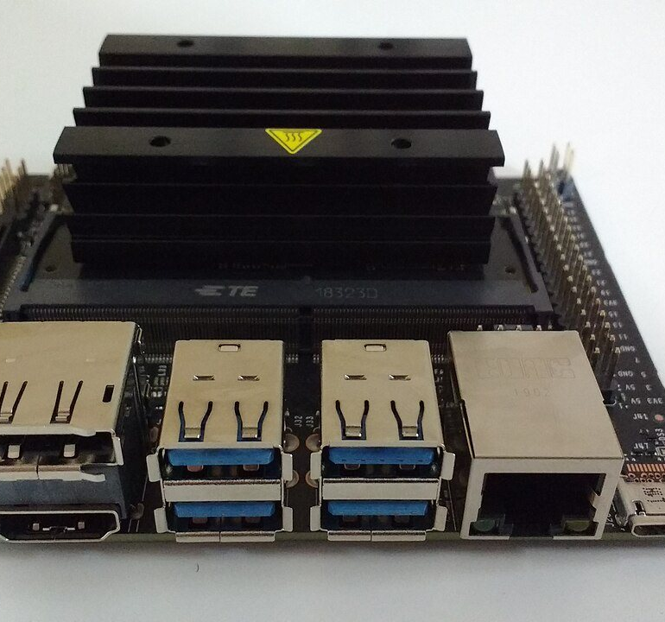
04
REJA BANDI
NVIDIA Jetson va Google Edge TPU platformalari
Rasm: Thomas Amberg · Wikimedia Commons · CC BY-SA 2.0

Slide 13
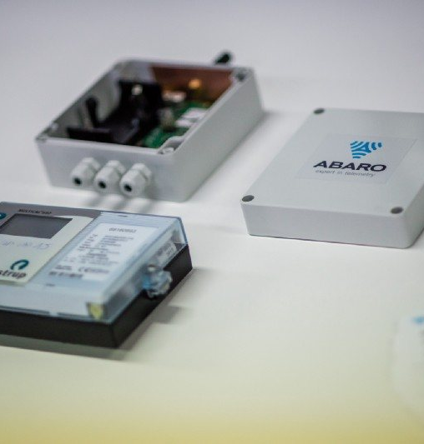
◆ 4-REJA
NVIDIA Jetson va Google Edge TPU platformalari
⚙ AMALIYOTDA
NVIDIA Jetson — Arm protsessor, Ampere arxitekturali GPU (Tensor Core bilan), apparat video kodek va ixtiyoriy DLA (Deep Learning Accelerator) bloklarini bitta modulda birlashtirgan tizim-modul (system-on-module).
Orin avlodi ko'rsatkichlari (zich INT8, Tensor Core, ishlab chiqaruvchi ma'lumotlari, taxminiy):
01
Jetson'ning asosiy afzalligi — to'liq CUDA ekotizimi: ma'lumot markazida ishlatiladigan PyTorch, TensorRT, cuDNN, DeepStream, Triton Inference Server bevosita ishlaydi, shuning uchun bulutdan chekkaga ko'chish nisbatan oson.
DLA bloklari esa INT8/FP16 konvolyutsion tarmoqlarni GPU'dan kamroq quvvat bilan bajaradi va GPU'ni boshqa vazifalarga bo'shatadi.
02
Rasm: Natalia Sokal · Wikimedia Commons · CC BY 3.0
M6 · Edge AI va intellektual o'rnatilgan kompyuter tizimlari
13
Notes:
NVIDIA Jetson — Arm protsessor, Ampere arxitekturali GPU (Tensor Core bilan), apparat video kodek va ixtiyoriy DLA (Deep Learning Accelerator) bloklarini bitta modulda birlashtirgan tizim-modul (system-on-module). Orin avlodi ko'rsatkichlari (zich INT8, Tensor Core, ishlab chiqaruvchi ma'lumotlari, taxminiy):
Jetson'ning asosiy afzalligi — to'liq CUDA ekotizimi: ma'lumot markazida ishlatiladigan PyTorch, TensorRT, cuDNN, DeepStream, Triton Inference Server bevosita ishlaydi, shuning uchun bulutdan chekkaga ko'chish nisbatan oson. DLA bloklari esa INT8/FP16 konvolyutsion tarmoqlarni GPU'dan kamroq quvvat bilan bajaradi va GPU'ni boshqa vazifalarga bo'shatadi. JetPack SDK (Ubuntu asosida) barcha drayverlar va kutubxonalarni o'z ichiga oladi. Kamchiliklari: narx (modul 250–2000 dollar oralig'ida), boshqa chekka chiplarga nisbatan yuqori quvvat, va Arm'da ba'zi Python paketlarini qurish qiyinligi.
Google Edge TPU (Coral mahsulot oilasi) — mutlaqo boshqa falsafa: faqat INT8, faqat TensorFlow Lite formatidagi va maxsus kompilyator (edgetpu_compiler) orqali o'tkazilgan modellar; 4 TOPS (INT8) unumdorlik atigi ~2 Vt (0,5 Vt/TOPS) iste'molda; USB stik, M.2/PCIe modul yoki Dev Board ko'rinishida. Edge TPU sistolik massiv (systolic array) arxitekturasida qurilgan: ma'lumot massiv bo'ylab oqadi, har bir element ko'paytirish-qo'shish bajaradi va natijani qo'shnisiga uzatadi — xotiraga murojaat minimal, energiya samaradorligi maksimal (M4 va M5 mavzularidagi ma'lumot harakati tamoyilining amaliy ifodasi). Cheklovlar: faqat qo'llab-quvvatlanadigan operatsiyalar TPU'da bajariladi, qolganlari CPU'ga qaytadi (va grafda birinchi qo'llab-quvvatlanmagan operatsiyadan keyingi barchasi CPU'da qoladi); model parametrlari uchun ~8 MB chip ichi keshi bor, kattaroq modellar og'irliklarni oqim bilan yuklaydi va sekinlashadi; FP16 yoki dinamik shakllar yo'q. Shuni ham qayd etish kerakki, Coral qatori so'nggi yillarda sekin yangilanmoqda, shuning uchun yangi loyihalarda muqobil NPU'lar (Hailo-8, Qualcomm, Rockchip NPU, Intel NPU) ham ko'rib chiqiladi.
Mobil telefonlarda NPU — Apple Neural Engine, Qualcomm Hexagon, Samsung/Google tensor bloklari — o'nlab TOPS beradi; ularga kirish Core ML, Android NNAPI (hozir asta-sekin LiteRT delegatlari va vendor SDK'lar bilan almashtirilmoqda), Qualcomm QNN orqali amalga oshiriladi.

Slide 14
◆ 4-REJA
NVIDIA Jetson va Google Edge TPU platformalari
⚙ AMALIYOTDA
Google Edge TPU (Coral mahsulot oilasi) — mutlaqo boshqa falsafa: faqat INT8, faqat TensorFlow Lite formatidagi va maxsus kompilyator (edgetpu_compiler) orqali o'tkazilgan modellar; 4 TOPS (INT8) unumdorlik atigi ~2 Vt (0,5 Vt/TOPS) iste'molda; USB stik…
03
Mobil telefonlarda NPU — Apple Neural Engine, Qualcomm Hexagon, Samsung/Google tensor bloklari — o'nlab TOPS beradi; ularga kirish Core ML, Android NNAPI (hozir asta-sekin LiteRT delegatlari va vendor SDK'lar bilan almashtirilmoqda), Qualcomm QNN orqali…
04
Rasm: Ragesoss · Wikimedia Commons · CC BY-SA 3.0
M6 · Edge AI va intellektual o'rnatilgan kompyuter tizimlari
14
Notes:
NVIDIA Jetson — Arm protsessor, Ampere arxitekturali GPU (Tensor Core bilan), apparat video kodek va ixtiyoriy DLA (Deep Learning Accelerator) bloklarini bitta modulda birlashtirgan tizim-modul (system-on-module). Orin avlodi ko'rsatkichlari (zich INT8, Tensor Core, ishlab chiqaruvchi ma'lumotlari, taxminiy):
Jetson'ning asosiy afzalligi — to'liq CUDA ekotizimi: ma'lumot markazida ishlatiladigan PyTorch, TensorRT, cuDNN, DeepStream, Triton Inference Server bevosita ishlaydi, shuning uchun bulutdan chekkaga ko'chish nisbatan oson. DLA bloklari esa INT8/FP16 konvolyutsion tarmoqlarni GPU'dan kamroq quvvat bilan bajaradi va GPU'ni boshqa vazifalarga bo'shatadi. JetPack SDK (Ubuntu asosida) barcha drayverlar va kutubxonalarni o'z ichiga oladi. Kamchiliklari: narx (modul 250–2000 dollar oralig'ida), boshqa chekka chiplarga nisbatan yuqori quvvat, va Arm'da ba'zi Python paketlarini qurish qiyinligi.
Google Edge TPU (Coral mahsulot oilasi) — mutlaqo boshqa falsafa: faqat INT8, faqat TensorFlow Lite formatidagi va maxsus kompilyator (edgetpu_compiler) orqali o'tkazilgan modellar; 4 TOPS (INT8) unumdorlik atigi ~2 Vt (0,5 Vt/TOPS) iste'molda; USB stik, M.2/PCIe modul yoki Dev Board ko'rinishida. Edge TPU sistolik massiv (systolic array) arxitekturasida qurilgan: ma'lumot massiv bo'ylab oqadi, har bir element ko'paytirish-qo'shish bajaradi va natijani qo'shnisiga uzatadi — xotiraga murojaat minimal, energiya samaradorligi maksimal (M4 va M5 mavzularidagi ma'lumot harakati tamoyilining amaliy ifodasi). Cheklovlar: faqat qo'llab-quvvatlanadigan operatsiyalar TPU'da bajariladi, qolganlari CPU'ga qaytadi (va grafda birinchi qo'llab-quvvatlanmagan operatsiyadan keyingi barchasi CPU'da qoladi); model parametrlari uchun ~8 MB chip ichi keshi bor, kattaroq modellar og'irliklarni oqim bilan yuklaydi va sekinlashadi; FP16 yoki dinamik shakllar yo'q. Shuni ham qayd etish kerakki, Coral qatori so'nggi yillarda sekin yangilanmoqda, shuning uchun yangi loyihalarda muqobil NPU'lar (Hailo-8, Qualcomm, Rockchip NPU, Intel NPU) ham ko'rib chiqiladi.
Mobil telefonlarda NPU — Apple Neural Engine, Qualcomm Hexagon, Samsung/Google tensor bloklari — o'nlab TOPS beradi; ularga kirish Core ML, Android NNAPI (hozir asta-sekin LiteRT delegatlari va vendor SDK'lar bilan almashtirilmoqda), Qualcomm QNN orqali amalga oshiriladi.

Slide 15
◆ 4-REJA
NVIDIA Jetson va Google Edge TPU platformalari
Modul | GPU (CUDA yadro / Tensor Core) | CPU | Xotira | INT8 unumdorlik | Quvvat rejimlari
Jetson Orin Nano 8GB | 1024 / 32 | 6× Cortex-A78AE | 8 GB LPDDR5, 68 GB/s (Super: 102 GB/s) | ~40 TOPS (Super: ~67 TOPS) | 7–15 Vt (Super: 25 Vt)
Jetson Orin NX 16GB | 1024 / 32 + 2 DLA | 8× Cortex-A78AE | 16 GB, 102 GB/s | ~100 TOPS (Super: ~157) | 10–25 Vt (Super: 40 Vt)
Jetson AGX Orin 64GB | 2048 / 64 + 2 DLA | 12× Cortex-A78AE | 64 GB, 204,8 GB/s | ~275 TOPS | 15–60 Vt
M6 · Edge AI va intellektual o'rnatilgan kompyuter tizimlari
15

Slide 16
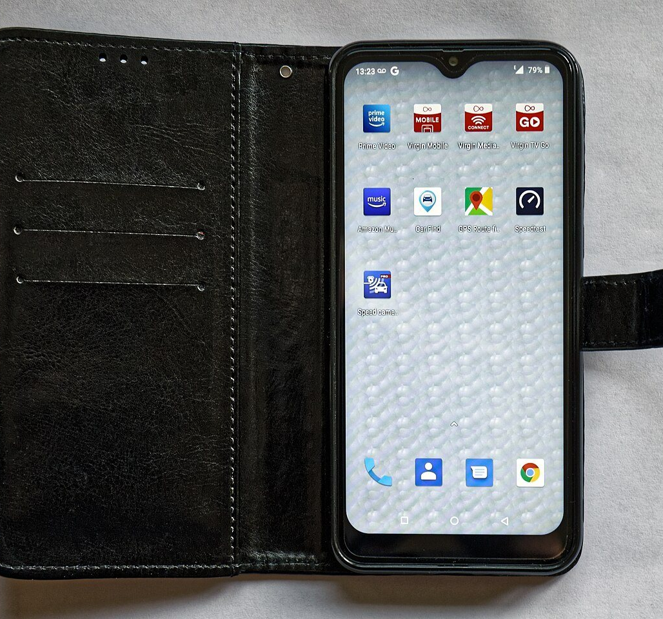
05
REJA BANDI
Dasturiy vositalar zanjiri: konvertatsiya, kvantlash, delegat
Rasm: Acabashi · Wikimedia Commons · CC BY-SA 4.0

Slide 17
◆ 5-REJA
Dasturiy vositalar zanjiri: konvertatsiya, kvantlash, delegat
⚙ AMALIYOTDA
Chekka qurilma uchun model tayyorlash odatda uch bosqichdan iborat.
Birinchi — formatga o'tkazish: PyTorch → ONNX (torch.onnx.export) → ONNX Runtime (Jetson'da CUDA/TensorRT execution provider bilan) yoki TensorRT dvigateli; TensorFlow/Keras → TensorFlow Lite (2024 yildan boshlab LiteRT nomi bilan) → Edge TPU kompilyatori yoki TFLM.
01
M8 mavzusida kvantlash va boshqa siqish usullari nazariy jihatdan chuqurroq ko'riladi; bu yerda ular chekka joylash kontekstida amaliy vosita sifatida ishlatiladi.
02
Rasm: TreyDanger · Wikimedia Commons · CC BY 2.0
M6 · Edge AI va intellektual o'rnatilgan kompyuter tizimlari
17
Notes:
Chekka qurilma uchun model tayyorlash odatda uch bosqichdan iborat. Birinchi — formatga o'tkazish: PyTorch → ONNX (torch.onnx.export) → ONNX Runtime (Jetson'da CUDA/TensorRT execution provider bilan) yoki TensorRT dvigateli; TensorFlow/Keras → TensorFlow Lite (2024 yildan boshlab LiteRT nomi bilan) → Edge TPU kompilyatori yoki TFLM. Ikkinchi — kvantlash (quantization): FP32 og'irliklarni INT8'ga (ba'zan FP16'ga) o'tkazish, bu modelni 4 marta kichraytiradi va INT8 tezlatkichlarni ishlatish imkonini beradi; o'qitishdan keyingi statik kvantlash (post-training static quantization) uchun 100–500 ta vakillik namuna (calibration dataset) kerak, aniqlik yo'qotilishi odatda 0,5–2 foiz punkt; qiyin holatlarda kvantlashni hisobga olgan o'qitish (quantization-aware training, QAT) qo'llaniladi. Uchinchi — delegat yoki execution provider tanlash: tflite'da GPU delegate, NNAPI/QNN delegate, Edge TPU delegate; ONNX Runtime'da CPU, CUDA, TensorRT, OpenVINO, QNN provayderlari. Delegat grafning qaysi qismini qaysi apparatda bajarishni hal qiladi.
M8 mavzusida kvantlash va boshqa siqish usullari nazariy jihatdan chuqurroq ko'riladi; bu yerda ular chekka joylash kontekstida amaliy vosita sifatida ishlatiladi.

Slide 18
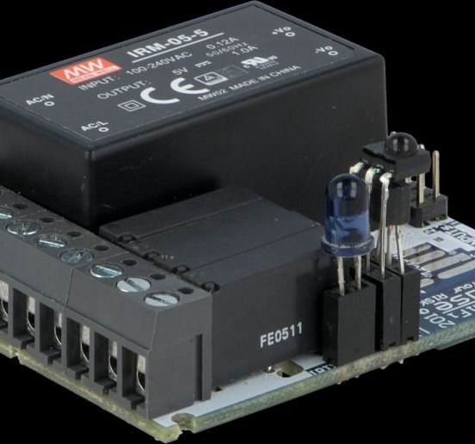
06
REJA BANDI
IoT va Edge AI integratsiyasi
Rasm: iSys.PL · Wikimedia Commons · Attribution

Slide 19
◆ 6-REJA
IoT va Edge AI integratsiyasi
⚙ AMALIYOTDA
Internet buyumlari (IoT) tizimlarida chekka intellekt uch qatlamli arxitekturada ishlaydi: qurilmalar (sensorlar, kameralar, kontrollerlar) → shlyuz yoki chekka server (ma'lumot yig'ish, oldingi filtrlash, mahalliy inferens, vaqtincha saqlash) → bulut (uzoq…
Aloqa protokollari: MQTT (yengil publish/subscribe, tarmoq uzilishiga chidamli), CoAP, AMQP, sanoatda OPC UA va Modbus.
01
Rasm: Ubahnverleih · Wikimedia Commons · CC0
M6 · Edge AI va intellektual o'rnatilgan kompyuter tizimlari
19
Notes:
Internet buyumlari (IoT) tizimlarida chekka intellekt uch qatlamli arxitekturada ishlaydi: qurilmalar (sensorlar, kameralar, kontrollerlar) → shlyuz yoki chekka server (ma'lumot yig'ish, oldingi filtrlash, mahalliy inferens, vaqtincha saqlash) → bulut (uzoq muddatli saqlash, tahlil, model o'qitish, boshqaruv). Aloqa protokollari: MQTT (yengil publish/subscribe, tarmoq uzilishiga chidamli), CoAP, AMQP, sanoatda OPC UA va Modbus. Chekka qurilma natijalarni MQTT mavzulariga chop etadi, bulut esa buyruqlar va yangilanishlarni qaytaradi.
Model yangilash (OTA — over-the-air update) Edge AI'ning muhim tarkibiy qismi: model kuzatilgan ma'lumotda eskiradi (drift), yangi sinflar kerak bo'ladi, xatolar tuzatiladi. OTA tizimi versiyalash, imzolangan paketlar, bosqichma-bosqich tarqatish (canary) va muvaffaqiyatsizlikda avtomatik orqaga qaytishni ta'minlashi kerak. Bu MLOps (M12) va xavfsizlik (M9) mavzulari bilan kesishadi. Federativ o'qitish (federated learning) — qurilmalar xom ma'lumotni yubormasdan, mahalliy gradientlarni yoki model yangilanishlarini bulutga yuboradi — maxfiylik talab qilinadigan IoT tizimlarida ishlatiladi.
Bulut va chekka o'rtasidagi tanlovni quyidagi jadval umumlashtiradi:

Slide 20
◆ 6-REJA
IoT va Edge AI integratsiyasi
⚙ AMALIYOTDA
Model yangilash (OTA — over-the-air update) Edge AI'ning muhim tarkibiy qismi: model kuzatilgan ma'lumotda eskiradi (drift), yangi sinflar kerak bo'ladi, xatolar tuzatiladi.
OTA tizimi versiyalash, imzolangan paketlar, bosqichma-bosqich tarqatish (canary) va muvaffaqiyatsizlikda avtomatik orqaga qaytishni ta'minlashi kerak. Bu MLOps (M12) va xavfsizlik (M9) mavzulari bilan kesishadi.
02
Bulut va chekka o'rtasidagi tanlovni quyidagi jadval umumlashtiradi:
03
Rasm: Gareth Halfacree from Bradford, UK · Wikimedia Commons · CC BY-SA 2.0
M6 · Edge AI va intellektual o'rnatilgan kompyuter tizimlari
20
Notes:
Internet buyumlari (IoT) tizimlarida chekka intellekt uch qatlamli arxitekturada ishlaydi: qurilmalar (sensorlar, kameralar, kontrollerlar) → shlyuz yoki chekka server (ma'lumot yig'ish, oldingi filtrlash, mahalliy inferens, vaqtincha saqlash) → bulut (uzoq muddatli saqlash, tahlil, model o'qitish, boshqaruv). Aloqa protokollari: MQTT (yengil publish/subscribe, tarmoq uzilishiga chidamli), CoAP, AMQP, sanoatda OPC UA va Modbus. Chekka qurilma natijalarni MQTT mavzulariga chop etadi, bulut esa buyruqlar va yangilanishlarni qaytaradi.
Model yangilash (OTA — over-the-air update) Edge AI'ning muhim tarkibiy qismi: model kuzatilgan ma'lumotda eskiradi (drift), yangi sinflar kerak bo'ladi, xatolar tuzatiladi. OTA tizimi versiyalash, imzolangan paketlar, bosqichma-bosqich tarqatish (canary) va muvaffaqiyatsizlikda avtomatik orqaga qaytishni ta'minlashi kerak. Bu MLOps (M12) va xavfsizlik (M9) mavzulari bilan kesishadi. Federativ o'qitish (federated learning) — qurilmalar xom ma'lumotni yubormasdan, mahalliy gradientlarni yoki model yangilanishlarini bulutga yuboradi — maxfiylik talab qilinadigan IoT tizimlarida ishlatiladi.
Bulut va chekka o'rtasidagi tanlovni quyidagi jadval umumlashtiradi:

Slide 21
◆ 6-REJA
IoT va Edge AI integratsiyasi
Mezon | Bulut inferens | Chekka inferens
Kechikish | 50–500 ms (tarmoqqa bog'liq) | 5–50 ms, bashoratli
Model hajmi | cheklanmagan | odatda 1–500 MB, TinyML'da KB'lar
Yangilash | markazlashgan, oson | OTA tizimi talab qiladi
Narx | so'rov hajmiga proporsional | bir martalik apparat + texnik xizmat
Maxfiylik | ma'lumot qurilmadan chiqadi | ma'lumot joyida qoladi
Oflayn ishlash | yo'q | ha
Energiya (qurilma) | radio uzatish | hisoblash
M6 · Edge AI va intellektual o'rnatilgan kompyuter tizimlari
21

Slide 22
E’tiboringiz uchun rahmat!
Savollar?
Mavzu matni va materiallar: https://aiscan.airi.uz/ktm/#/c/mis2104/mavzu/M6

